Slide 1
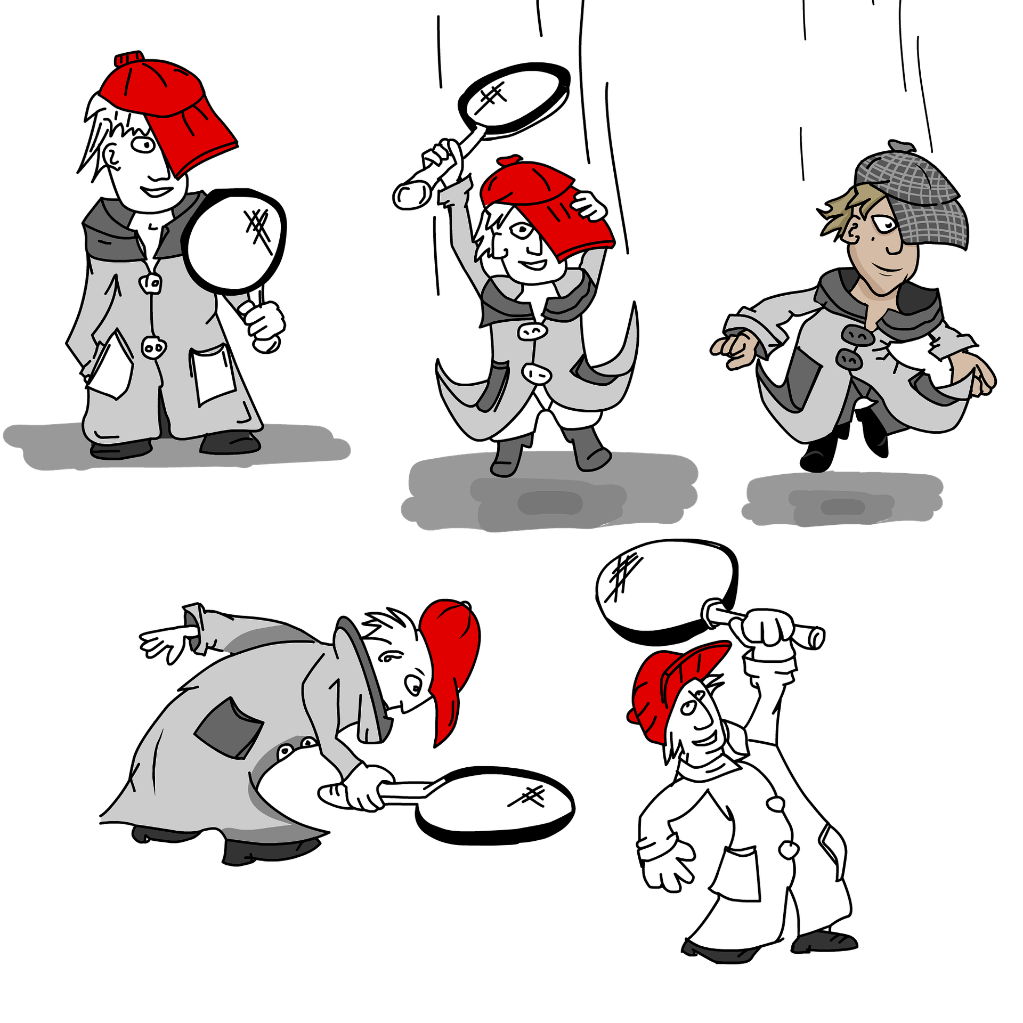
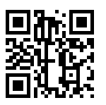
Mihin tämä qr-koodi johtaa?

Slide 2

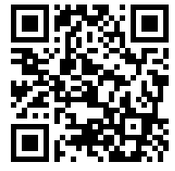
QR-Koodit

Slide 3
QR-koodi (quick response)
Kuvamuodossa oleva linkki johonkin verkossa olevaan materiaaliin. esim. youtube - video, verkkosivu, kuva, äänitiedosto
QR-koodi luetaan omalla sovelluksella (useita) turvallisin sovellus on, jos se näyttää ensin nettisivun osoitteen.
Meillä käytössä iPadeilla ”QR-Reader tai IOS 12 sisältää QR-koodi sovelluksen.

Slide 4

QR-koodin skannaus
(IOS 12)
Asetukset >Kamera> Skannaa QR-koodit
Näyttää internet osoitteen ennen kuin avaa sen
Avaa kamera osoita qr-koodia> keltaiset reunukset> paina
”Avaa … apissa Safari”.

Slide 5
QR-koodin käyttötapoja
QR-koodirata:
Liikunta ohjeet.
Kirjaimet.
Ohjeet erilaisiin tilanteisiin.
Vastauslomake.
Esitys, kysely.

Slide 6

qr-koodin tekeminen
Useita qr-koodi generaattoreita, ei kirjautumista
http://www.qr-koodit.fi/etusivu
https://www.the-qrcode-generator.com/

Slide 7
qr-koodin tekeminen
Useita qr- generaattoreita, ei kirjautumista
http://www.qr-koodit.fi/etusivu
https://www.the-qrcode-generator.com/

Slide 8
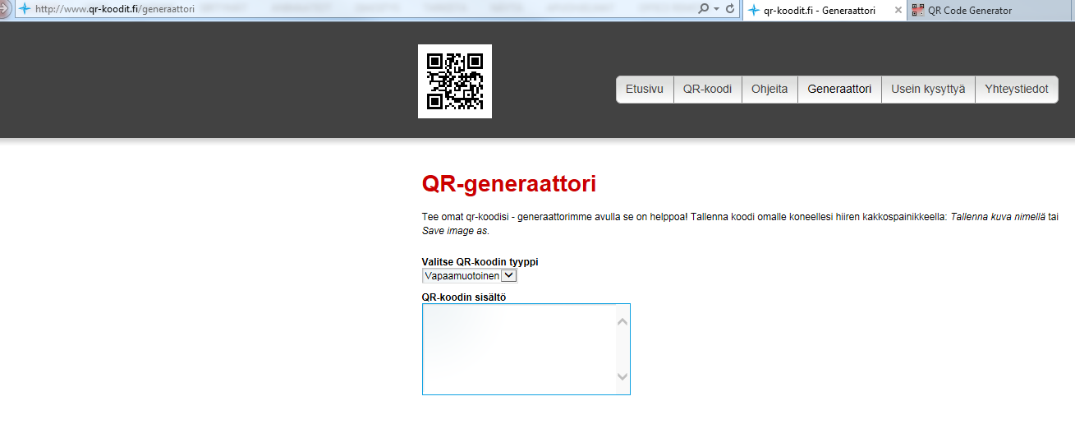
Generaattori
Qr-koodit.fi
Tehdään omaa tekstiä sisältävä koodi- valitse koodintyypiksi vapaamuotoinen

Slide 9
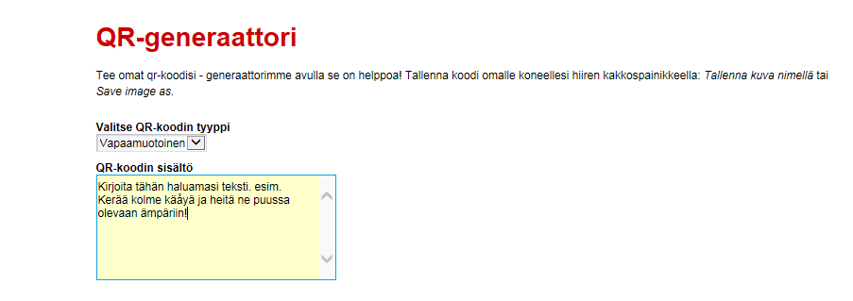
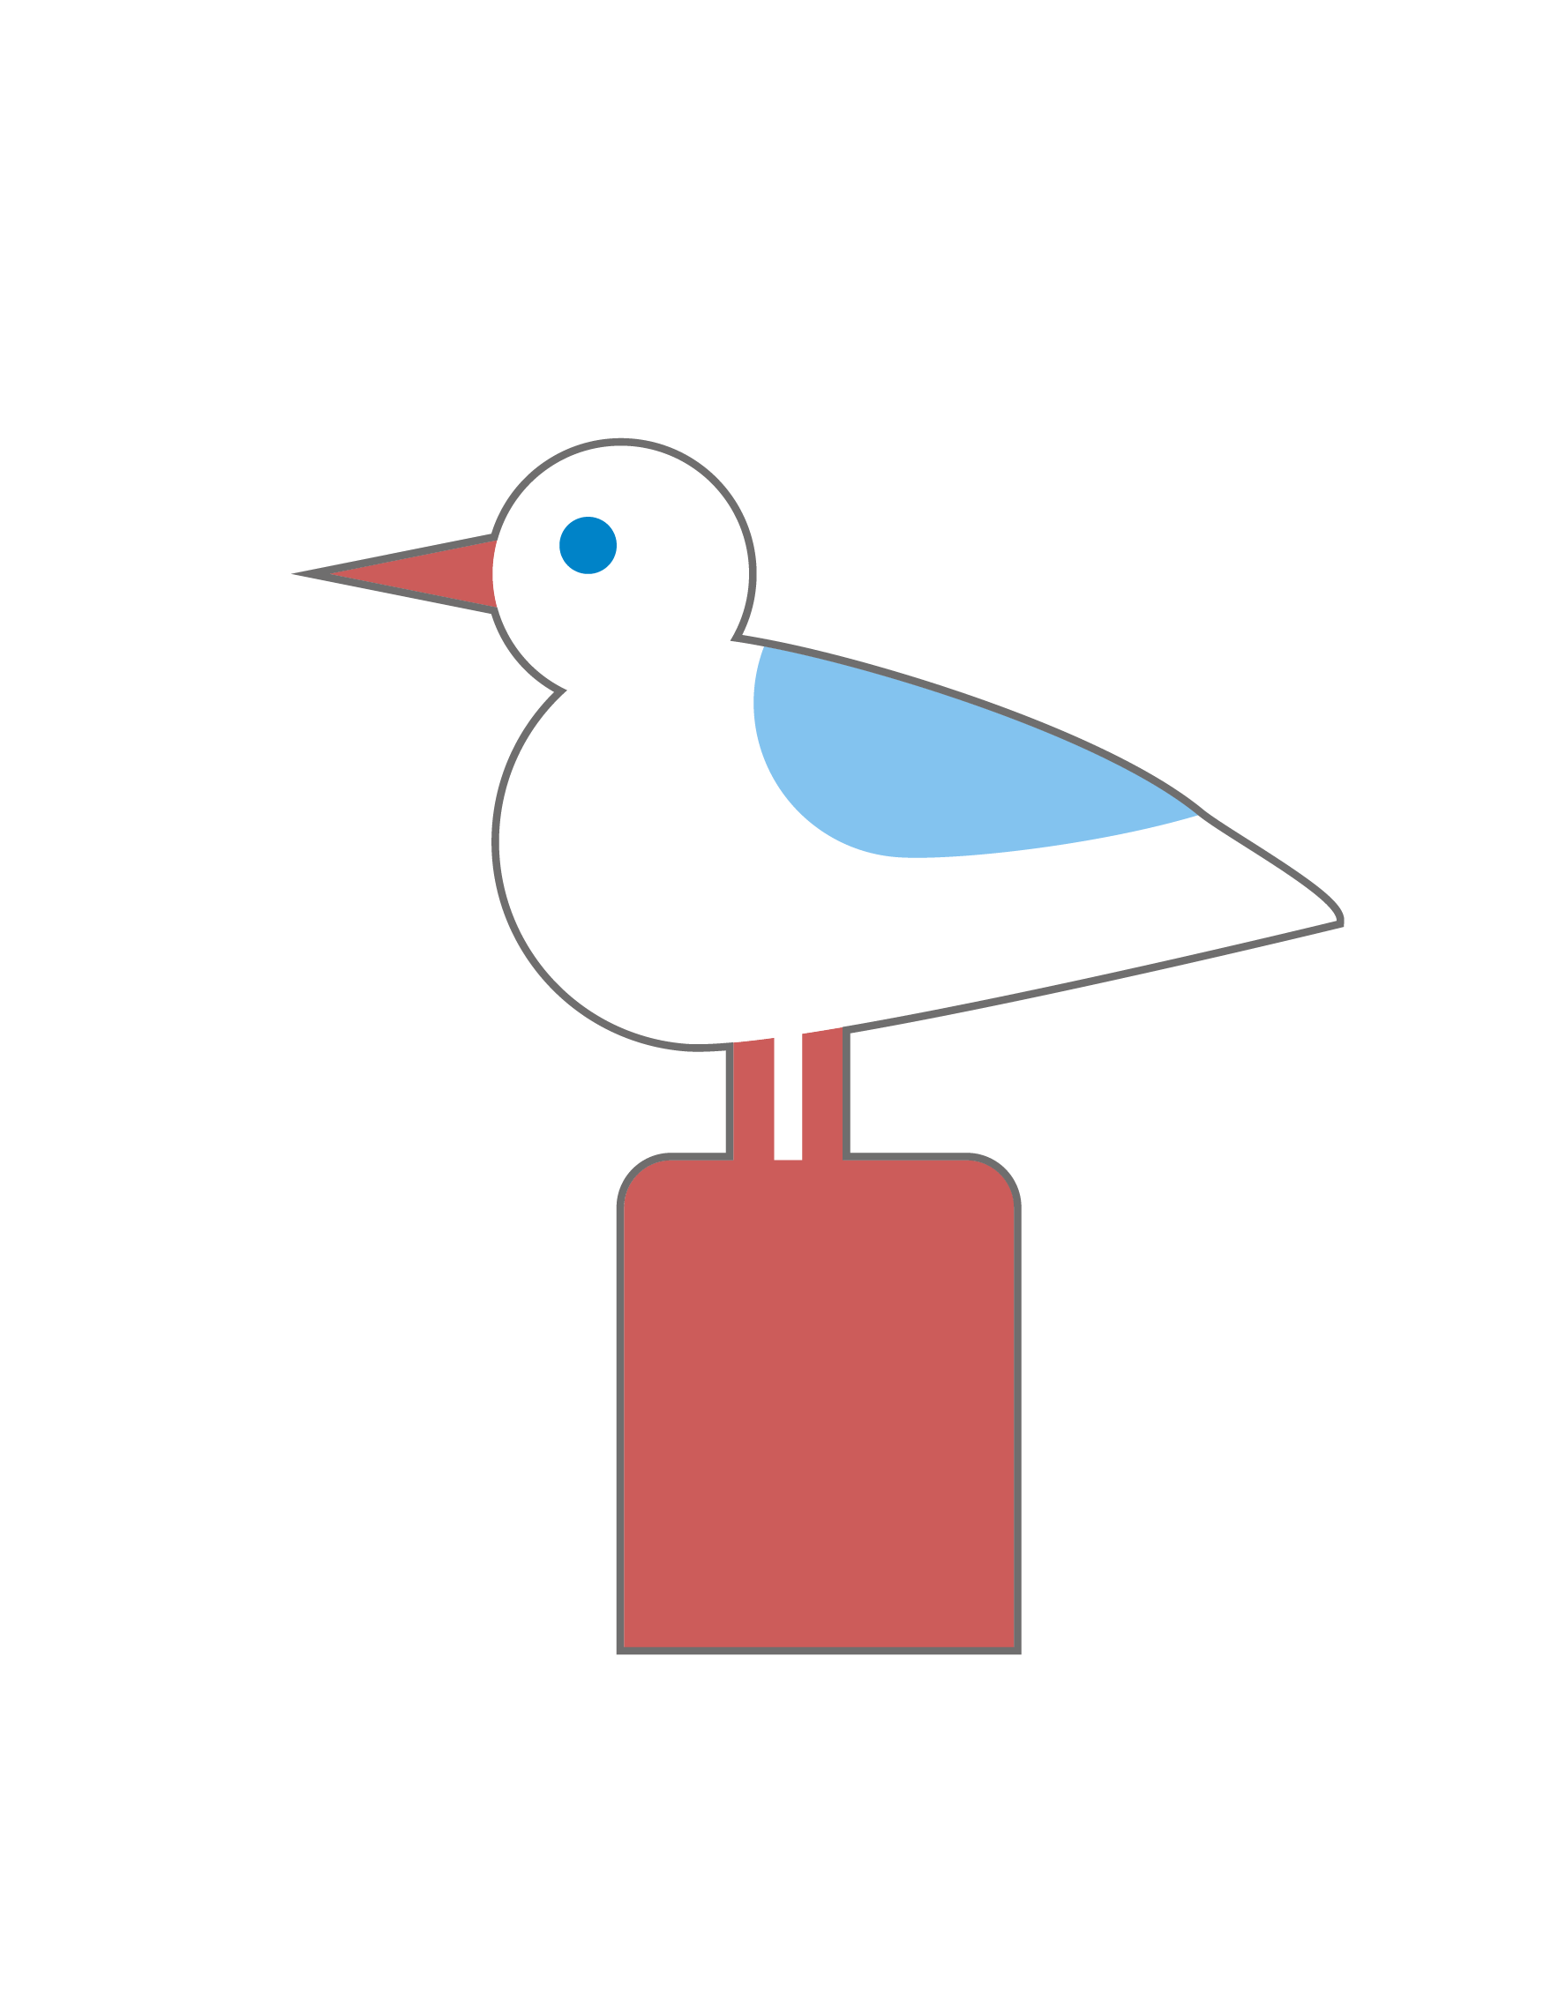
Kirjoita tai tuo kopioimalla aiemmin laatima teksti.
Kirjoita tähän haluamasi teksti tai liitä valmis teksti.
esim: Kerää kolme käpyä ja kokeile heittää ne ämpäriin!

Slide 10
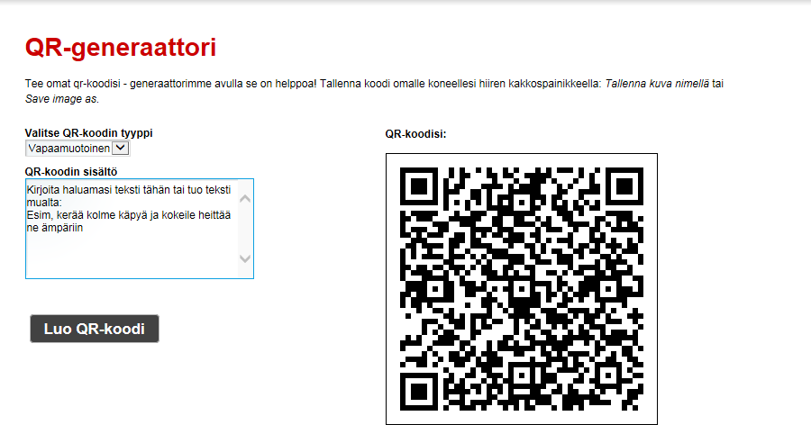
Paina ”Luo QR-koodi” painiketta, kun teksti on valmis. Generaattori luo QR-koodin joka avaa tekstin

Slide 11
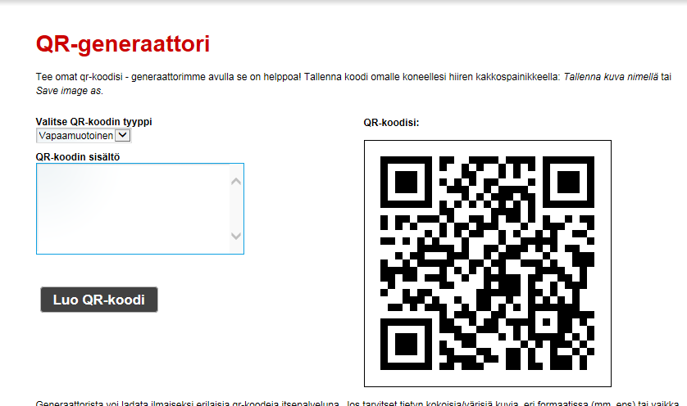
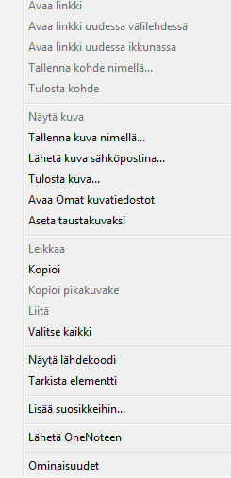
1.Paina hiiren oikealla ja ”tallenna kuva nimellä.”
2. Tallennetun qr-koodin voi tulostaa tai liittää sen tiedostoon.

Slide 12
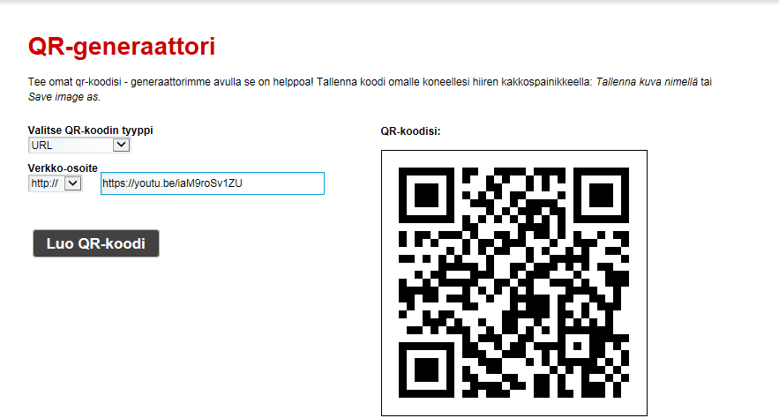
Tehdään qr-koodi, joka johtaa Youtube sivulle.
Valitse QR-koodin tyypiksi ”URL”
Liitä kopioimasi osoite oheiseen osoitekenttään
Paina ”Luo QR-koodi”- painiketta

Slide 13
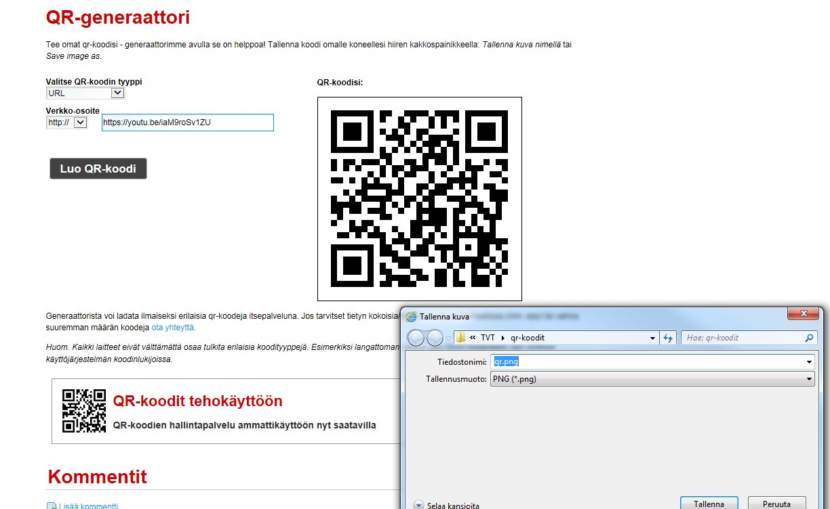
1.Paina hiiren oikealla ja ”tallenna kuva nimellä.”
2. Tallennetun qr-koodin voi tulostaa tai liittää sen tiedostoon.

Slide 14
VINKKI! BITLY
Jos verkko-osoite on pitkä se kannattaa lyhentää osoitteessa:
https://bitly.com/
Linkinlyhenteitä voi käyttää kaikissa linkeissä.

Slide 15

KIITOS MIELENKIINNOSTA!

Slide 16
verkkoselaimella qr.koodit.
kuva video
Tablet
one drive
iPadilla. padlet.com

